Slide 1
MathKGZ --
2 Сандуу Ондуктар – Кошуу жана Кемитүү– Көнүгүү А
Иш барагы 2 өлчөмдө.
Анимацияларды текшерип, сабагыңызга КЕРЕГИ ЖОК слайддарды ӨЧҮРҮП САЛЫҢЫЗ.

Slide 2
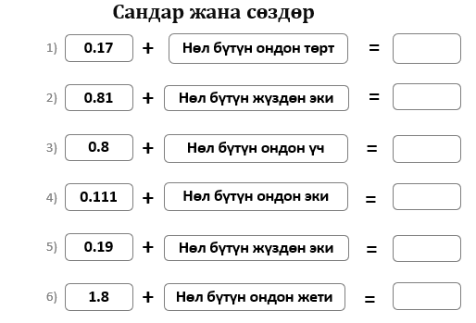
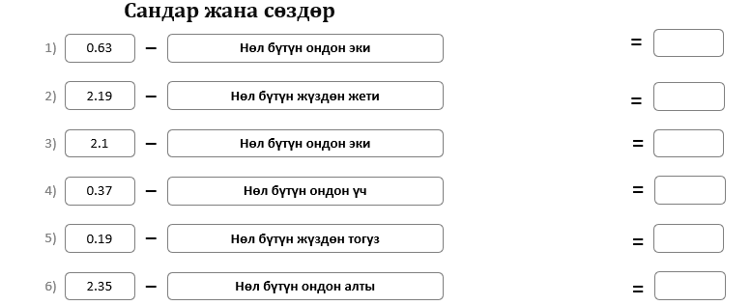

Slide 3
Сандар жана сөздөр
1)
0.17
+
Нөл бүтүн ондон төрт
=
2)
0.81
+
Нөл бүтүн жүздөн эки
=
3)
0.8
+
Нөл бүтүн ондон үч
=
4)
0.111
+
Нөл бүтүн ондон эки
=
5)
0.19
+
Нөл бүтүн жүздөн эки
=
6)
1.8
+
Нөл бүтүн ондон жети
=
7)
2.02
+
Нөл бүтүн жүздөн он
=
8)
2.99
+
Нөл бүтүн жүздөн жети
=
9)
0.25
+
Нөл бүтүн ондон үч
+
Нөл бүтүн жүздөн эки
=
10)
1.25
+
Нөл бүтүн ондон беш
+
Нөл бүтүн жүздөн беш
=
11)
0.82
+
Нөл бүтүн жүздөн алты
+
Нөл бүтүн ондон жети
=
12)
1.78
+
Нөл бүтүн ондон жети
+
Нөл бүтүн жүздөн он
=

Slide 4
Сандар жана сөздөр
1)
0.63
−
Нөл бүтүн ондон эки
=
2)
2.19
−
Нөл бүтүн жүздөн жети
=
3)
2.1
−
Нөл бүтүн ондон эки
=
4)
0.37
−
Нөл бүтүн ондон үч
=
5)
0.19
−
Нөл бүтүн жүздөн тогуз
=
6)
2.35
−
Нөл бүтүн ондон алты
=
7)
5.3
−
Нөл бүтүн жүздөн бир
=
8)
0.35
−
Нөл бүтүн ондон эки
−
Нөл бүтүн жүздөн үч
=
9)
2.47
−
Нөл бүтүн ондон үч
−
Нөл бүтүн жүздөн сегиз
=
10)
0.96
−
Нөл бүтүн ондон беш
+
Нөл бүтүн жүздөн жети
=
11)
2.54
+
Нөл бүтүн ондон жети
−
Нөл бүтүн жүздөн тогуз
=
12)
0.2
−
Нөл бүтүн жүздөн тогуз
=
13)
2.1
−
Нөл бүтүн жүздөн онбир
=

Slide 5
Сандар жана сөздөр
1)
0.17
+
Нөл бүтүн ондон төрт
=
0.57
2)
0.81
+
Нөл бүтүн жүздөн эки
=
0.83
3)
0.8
+
Нөл бүтүн ондон үч
=
1.2
4)
0.111
+
Нөл бүтүн ондон эки
=
0.311
5)
0.19
+
Нөл бүтүн жүздөн эки
=
0.21
6)
1.8
+
Нөл бүтүн ондон жети
=
2.5
7)
2.02
+
Нөл бүтүн жүздөн он
=
2.12
8)
2.99
+
Нөл бүтүн жүздөн жети
=
3.06
9)
0.25
+
Нөл бүтүн ондон үч
+
Нөл бүтүн жүздөн эки
=
0.57
10)
1.25
+
Нөл бүтүн ондон беш
+
Нөл бүтүн жүздөн беш
=
1.8
11)
0.82
+
Нөл бүтүн жүздөн алты
+
Нөл бүтүн ондон жети
=
1.58
12)
1.78
+
Нөл бүтүн ондон жети
+
Нөл бүтүн жүздөн он
=
2.45

Slide 6
Сандар жана сөздөр
1)
0.63
−
Нөл бүтүн ондон эки
=
0.43
2)
2.19
−
Нөл бүтүн жүздөн жети
=
2.12
3)
2.1
−
Нөл бүтүн ондон эки
=
1.9
4)
0.37
−
Нөл бүтүн ондон үч
=
0.07
5)
0.19
−
Нөл бүтүн жүздөн тогуз
=
0.1
6)
2.35
−
Нөл бүтүн ондон алты
=
1.75
7)
5.3
−
Нөл бүтүн жүздөн бир
=
5.29
8)
0.35
−
Нөл бүтүн ондон эки
−
Нөл бүтүн жүздөн үч
=
0.12
9)
2.47
−
Нөл бүтүн ондон үч
−
Нөл бүтүн жүздөн сегиз
=
2.09
10)
0.96
−
Нөл бүтүн ондон беш
+
Нөл бүтүн жүздөн жети
=
0.53
11)
2.54
+
Нөл бүтүн ондон жети
−
Нөл бүтүн жүздөн тогуз
=
3.15
12)
0.2
−
Нөл бүтүн жүздөн тогуз
=
0.11
13)
2.1
−
Нөл бүтүн жүздөн онбир
=
1.99

Slide 7
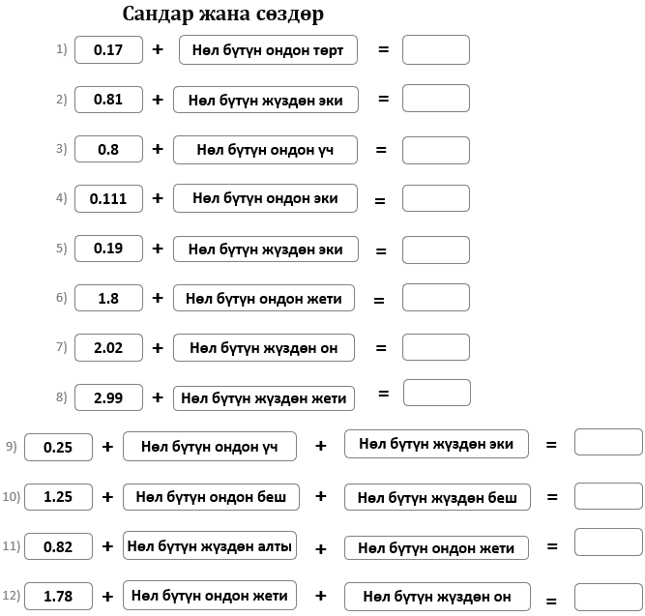
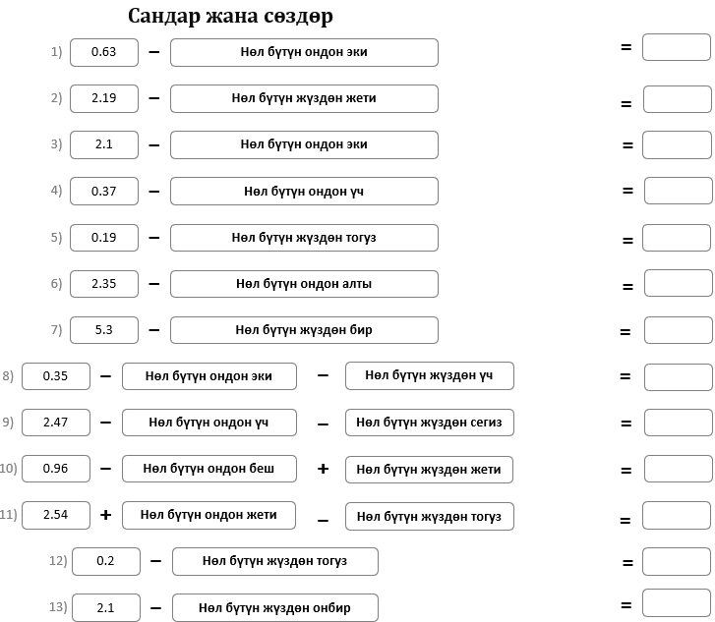
Кошуу
Кемитүү

Slide 8
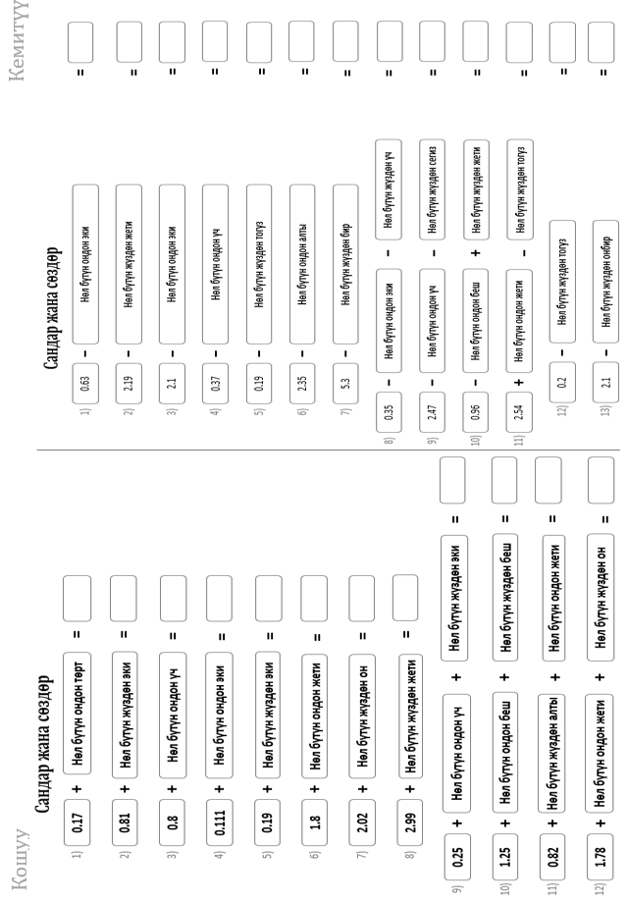

Slide 9
Суроолор барбы?
Комментарийлер?
Сунуштар?
…же ката таптыңызбы!?
Түрдүү пикирлер үчүн ыраазычылык билдиребиз.
Сураныч, электрондук кат жөнөтүңүз:
mathematicskgz@gmail.com

